Slide 1
Колообіг Карбону в природі
Оленченко Катерина, 11-Б

Slide 2
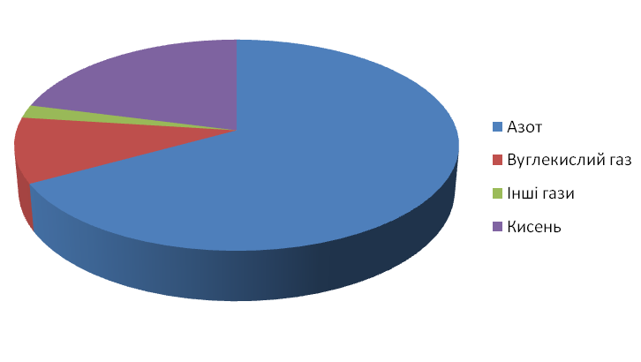
Природні сполуки, до складу яких входить Карбон, постійно зазнають змін, у наслідок яких здійснюється колообіг Карбону.
Масова частка елемента Карбону на Землі порівняно незначна, становить 0,1 %. Проте його значення в житті природи виключно велике. Карбон міститься в атмосферному повітрі у вигляді вуглекислого газу (об'ємна частка С0₂ 0,03 %).

Slide 3
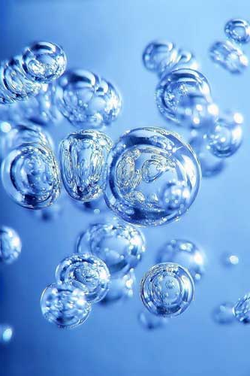
Окрім того, всі рослинні й тваринні організми складаються з речовин, в утворенні яких головна роль належить Карбону. У гідросфері оксид карбону(IV) С0₂ у розчинному вигляді міститься в деяких мінеральних водах (Свалява, Лужанська, Єсентуки, Боржомі). Отже, цей елемент — один із найпоширеніших на Землі — в літосфері, атмосфері, гідросфері, хоча загальний вміст його й невеликий.

Slide 4
Вуглекислий газ ( СО₂)
Цей газ надходить в атмосферу внаслідок багатьох процесів-виверження вулканів, горіння палива, розкладання вапняку, дихання людини, тварин і рослин, процесів бродіння і гниття.
З повітря СО₂ у значних кількостях поглинається наземними рослинами та фітопланктоном Світового океану. Процес поглинання СО₂ відбувається тільки на світлі — фотосинтез, внаслідок якого утворюються органічні сполуки, що містять Карбон. Внаслідок фотосинтезу в атмосферу виділяється кисень 0₂:
hv
nСО₂ + mН₂О ------------> С_{n}(Н₂О)_{m} + n0₂↑
хлорофіл

Slide 5
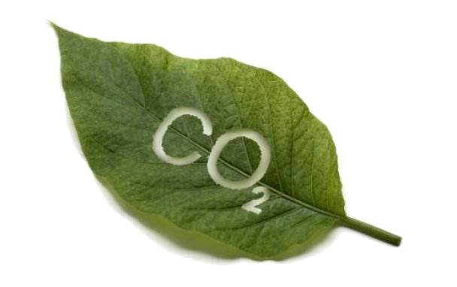
Фотосинтез

Slide 6
Із рослин, які поїдаються тваринами, Карбон переходить у тваринні організми.
Тварини виділяють Карбон у вигляді вуглекислого газу під час дихання. Рослини і тварини з часом відмирають, починають гнисти, окиснюватись і частково перетворюватись на СО₂, що повертається у повітря й знову поглинається рослинами.
А частково рослинні та тваринні рештки у ґрунті перетворюються на горючі копалини — кам'яне вугілля, нафту, природний газ.

Slide 7
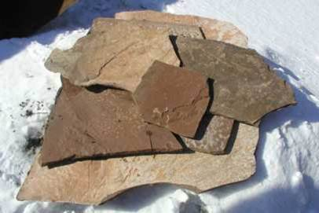
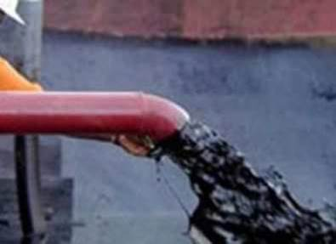
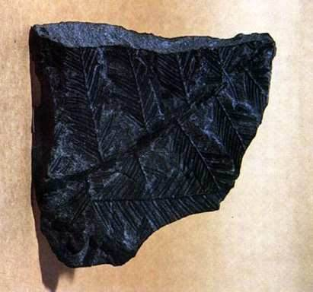
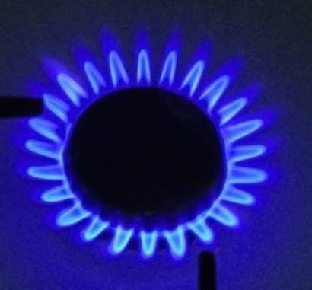
Горючі корисні копалини
С

Slide 8
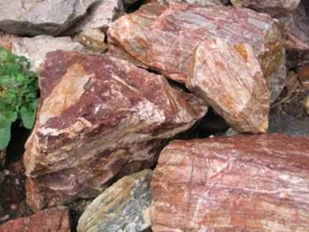
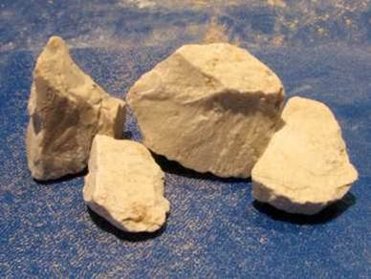
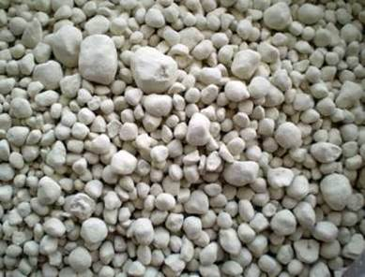
Вуглекислий газ із атмосфери поглинається також водою Світового океану й реагує з гірськими породами під час їх руйнування. Відтак утворюються вапняки, доломіти та інші карбонати. Така різноманітність процесів забезпечує постійний кругообіг Карбону в природі.
ВАПНЯК

Slide 9
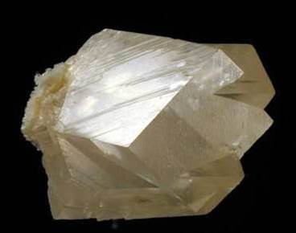
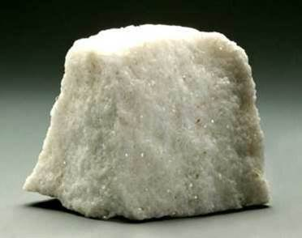
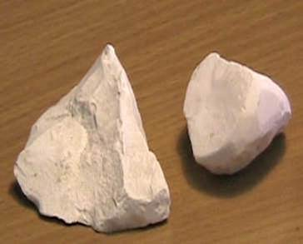
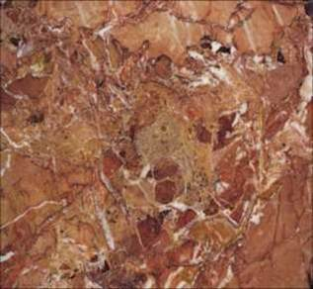
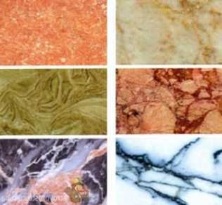
ДОЛОМІТИ
КРЕЙДА І МАРМУР

Slide 10
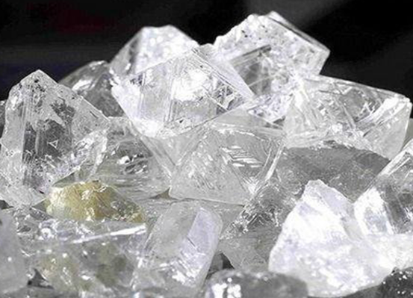
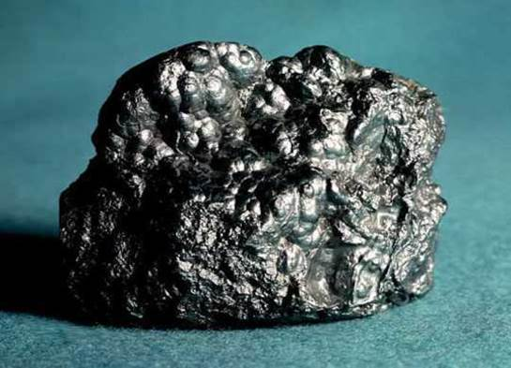
Алмаз
Графіт

Slide 11
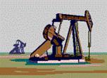
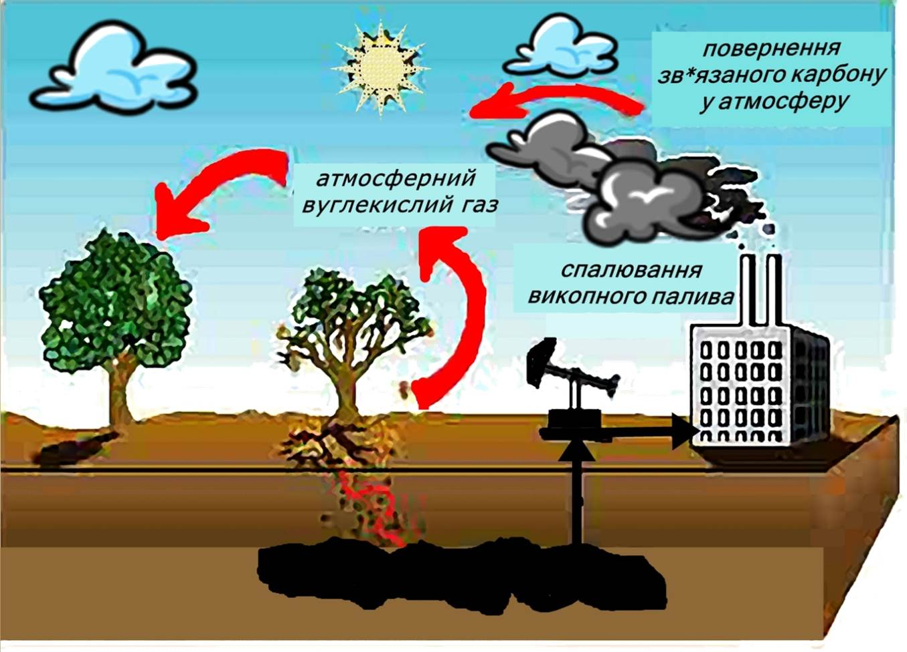

Slide 12
Дякую за увагу!!!

